Slide 1
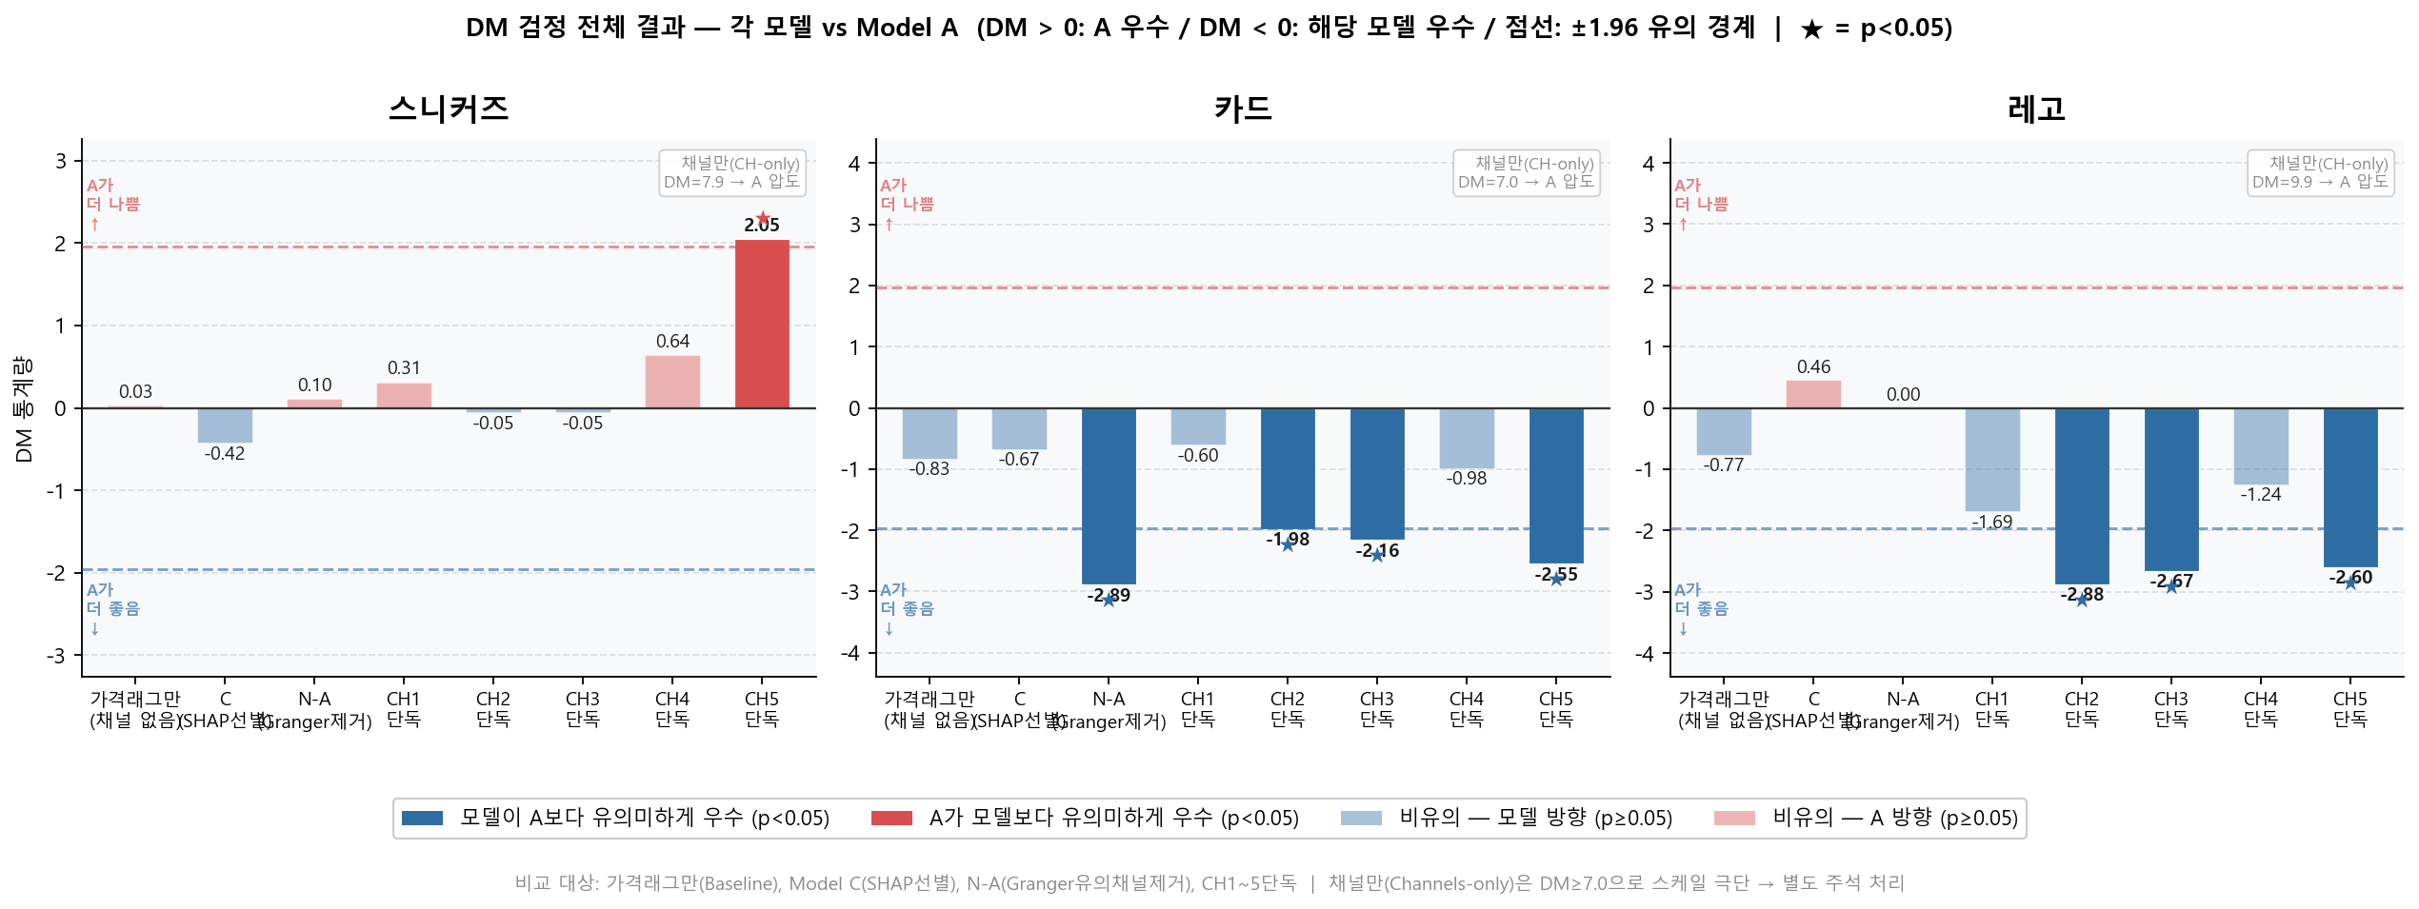
DM 검정 전체 결과 — 각 모델 vs Model A (전채널)
DM > 0 → A(전채널)이 더 좋음 | DM < 0 → 해당 모델이 더 좋음 | 점선 ±1.96 = 95% 유의 경계 | ★ = p<0.05 | 진한색 = 유의, 연한색 = 비유의

